Slide 1
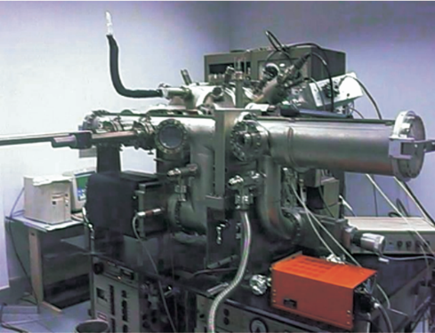
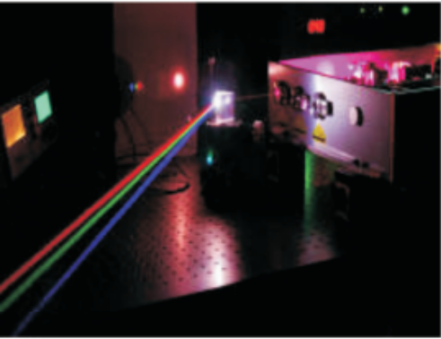
第17章 固体物理简介 激光
17.1 晶体结构和晶体分类
17.2 固体的能带
17.3 绝缘体 导体 半导体
17.4 杂质半导体和 pn 结
17.5 光与原子的相互作用
17.6 激光器的基本构成
激光的形成
17.7 激光的纵模和横模
17.8 激光的特性及应用
分子束外延系统
红、黄、蓝三种颜色的激光

Slide 2
17.1 晶体结构和晶体分类
一、晶体分类
类型 | 结合力 | 方向性 饱和性 | 性能
 |  |  | 导电性 | 硬度 熔点
离子晶体 | 离子键 | 无 | 弱 | 高
共价晶体 | 共价键 | 有 | 很低 | 高
分子晶体 | 范德瓦耳斯键 | 无 | 低 | 差
金属晶体 | 金属键 | 无 | 好

Slide 3
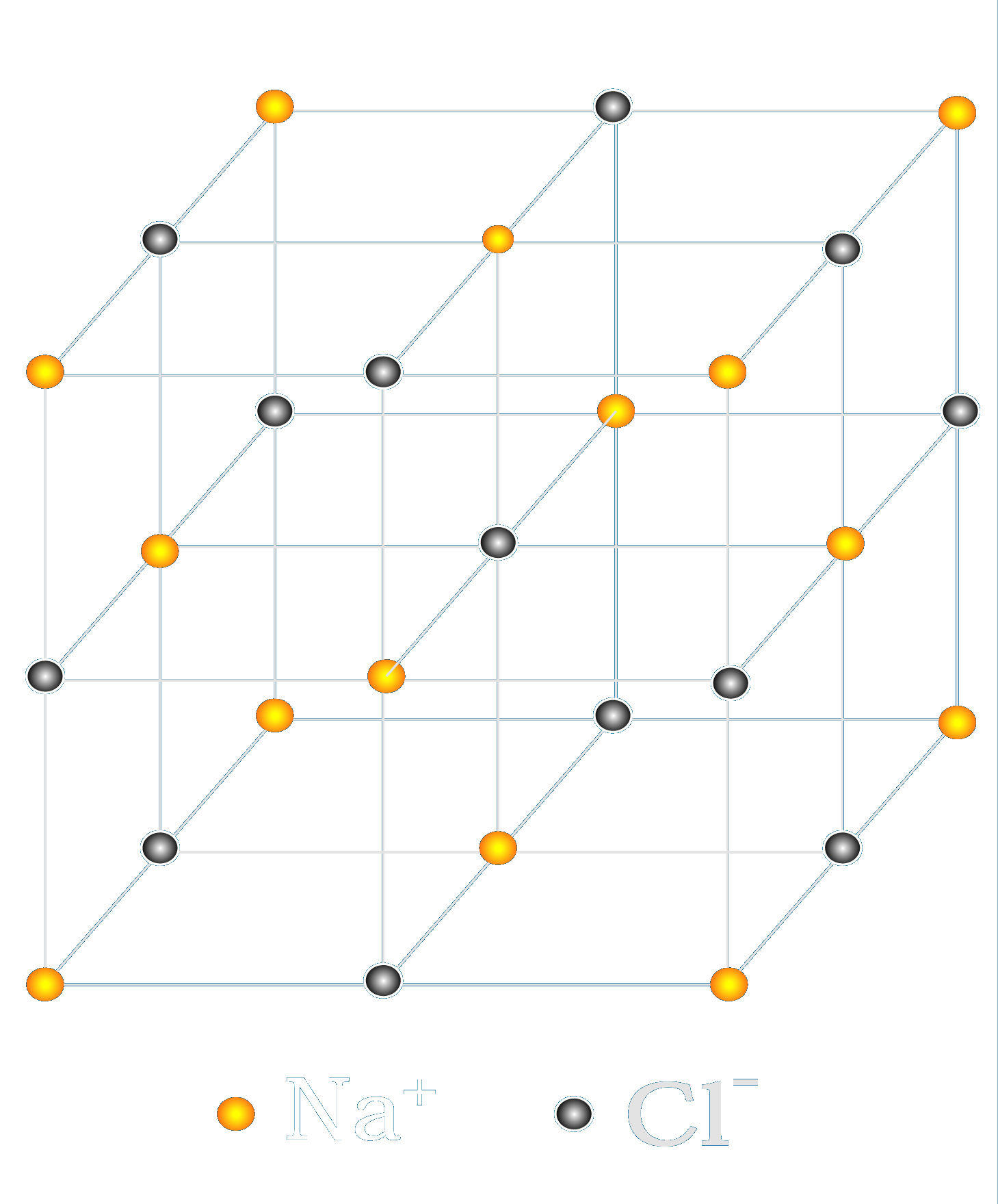
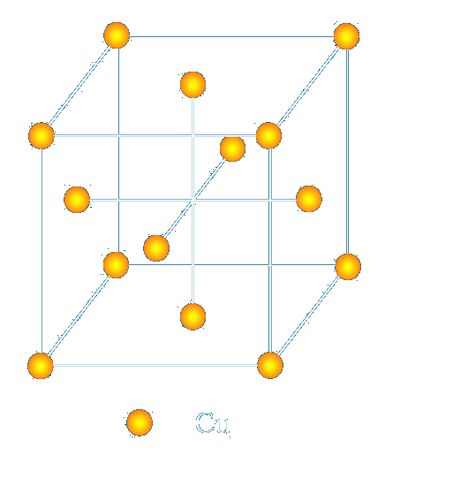
二、晶体结构
在晶体中，原子或离子周期性重复排列，形成晶格，或称为空间点阵。
立方结构
面心立方结构

Slide 4
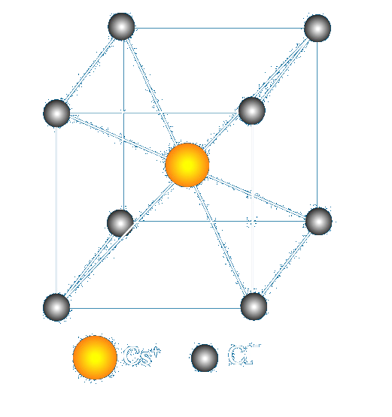
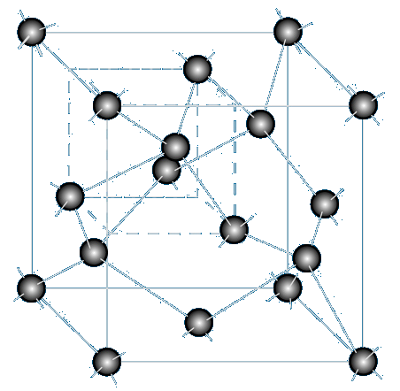
体心立方
金刚石

